Slide 1


Проект «Цифровой ЦЗН»

Slide 2




ПЕРЕЧЕНЬ ПРОЦЕССОВ
ЦЕНТРЫ ЗАНЯТОСТИ НАСЕЛЕНИЯ
Подача сведений о вакансиях и подбор персонала для работодателей
Содействие гражданам в поиске работы
Сопровождение трудоустройства инвалидов
Организация общественных работ
Выдача справок
Предоставление отчетности в министерство
Регистрация коллективных договоров и соглашений
МИНИСТЕРСТВО
ЭЛЕМЕНТЫ ДИАГНОСТИКИ
КАРТИРОВАНИЕ ПРОЦЕССОВ
ОЦЕНКА УРОВНЯ УДОВЛЕТВОРЕННОСТИ КЛИЕНТОВ
КАРТИРОВАНИЕ ПОТОКА ДОКУМЕНТОВ
ВРЕМЕННЫЕ ЗАМЕРЫ ПРОЦЕССОВ
ДЕТАЛЬНЫЙ АНАЛИЗ трудоёмкости всех этапов процессов
ПОИСК ПОТЕРЬ и неэффективности в работе
АНАЛИЗ рабочей и клиентской зон
АНАЛИЗ маршрутов передвижения сотрудников и клиентских потоков
ДЕТАЛЬНЫЙ АНАЛИЗ трудоёмкости всех этапов процессов

Slide 3









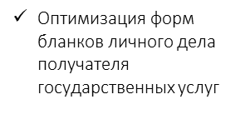
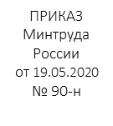
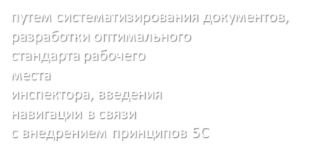


ДОСТИЖЕНИЯ
УМЕНЬШЕНИЕ ВРЕМЕНИ на подачу работодателями вакансий на 97%
СОКРАЩЕНИЕ КОЛИЧЕСТВА административных процедур по регистрации коллективных договоров и соглашений
Информирование о положении на рынке труда
Организация ярмарок вакансий и учебных рабочих мест
СОКРАЩЕНИЕ КОЛИЧЕСТВА
отчетов, предоставляемых центрами занятости в министерство на 65%

Slide 4



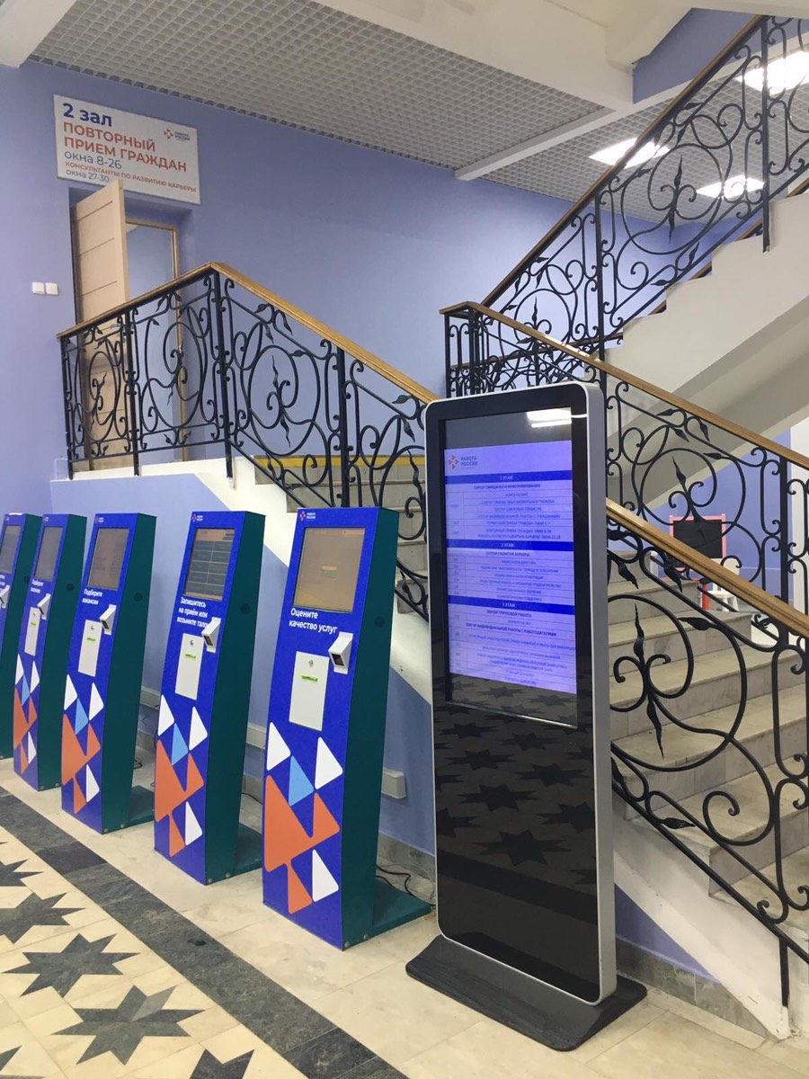
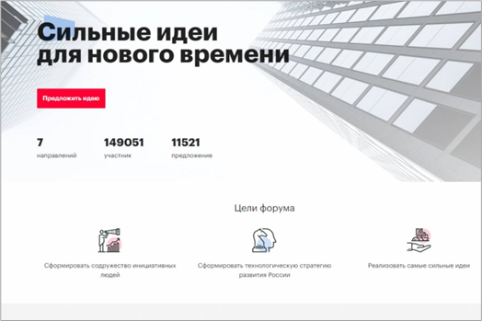
Увеличение на 68 процентных пунктов доли сведений, предоставляемых в электронном виде (с 2% до 70%)
Увеличение на 15 процентных пунктов доли работодателей, заявляющих о вакансиях в службу занятости населения (с 35% до 50%)
Сокращение сроков регистрации клиентов на 88%
Сокращение среднего времени безработицы – с 6 до 4 месяцев
Сокращение времени протекания процессов оказания государственных услуг на 33% - 97% в зависимости от услуги
Оцифровано (переведено в цифровой формат) личных дел безработных граждан, сведения о которых хранились только на бумажном носителе

Slide 5




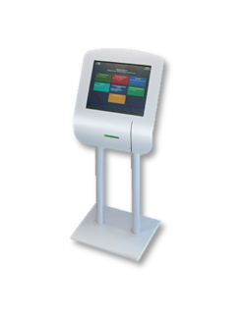





ЦИФРОВИЗАЦИЯ СЛУЖБЫ ЗАНЯТОСТИ
ПОКАЗАТЕЛИ ПРОЦЕССА ОКАЗАНИЯ ГОСУСЛУГ
в электронном виде в 2020 году
ЗАПРОСЫ
ОКАЗАННЫЕ УСЛУГИ
Единая система предварительной записи на прием за получением государственных услуг
Электронная очередь с автоматической системой вызова клиентов
Автоматическое информирование о начисленных и выплаченных суммах пособий и выплат
Информирование через СМС-оповещение с напоминанием о необходимости прохождения перерегистрации
Автоматическое формирование справок о начисленных выплатах в режиме онлайн, без участия сотрудников ЦЗН

Slide 6
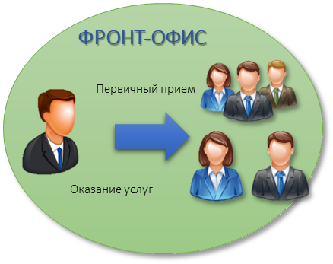


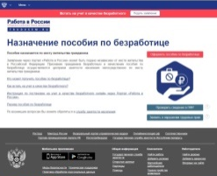




ИННОВАЦИОННЫЕ ТЕХНОЛОГИИ РАБОТЫ
ПЕРЕСМОТРЕНЫ
РАСШИРЕНЫ
ПЕРЕРАСПРЕДЕЛЕНЫ
приоритетные направления деятельности службы занятости населения
масштабы предоставления услуг
трудовые и временные ресурсы для обеспечения непрерывной деятельности
БЭК-ОФИС
Регистрация
юридических лиц и ИП
ИНТЕРНЕТ-ЯРМАРКИ ВАКАНСИЙ

Slide 7
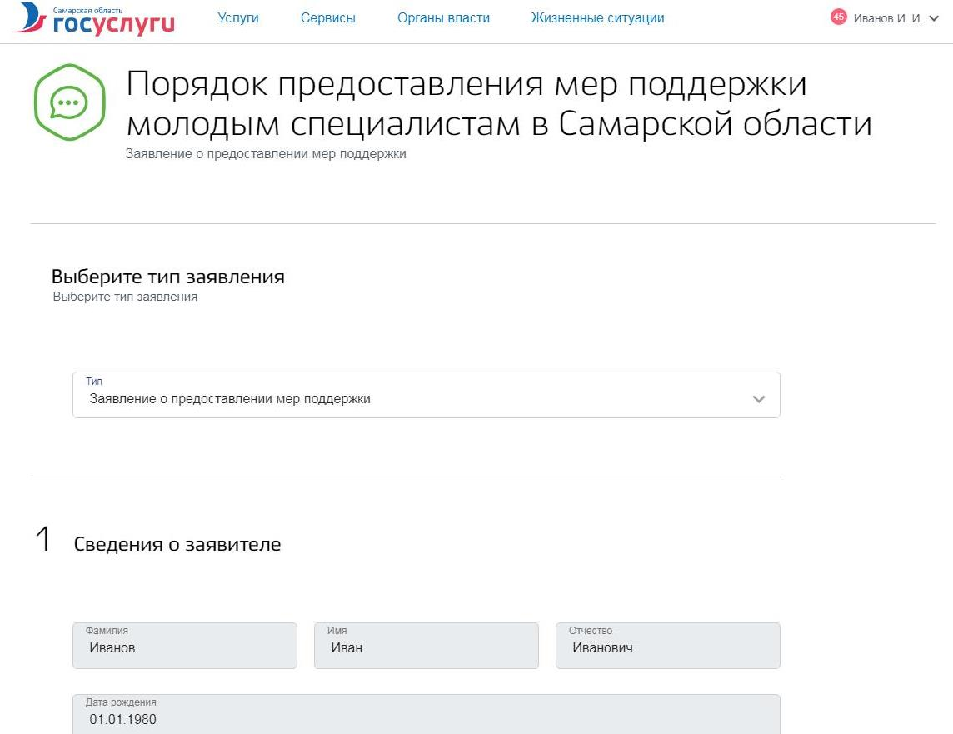
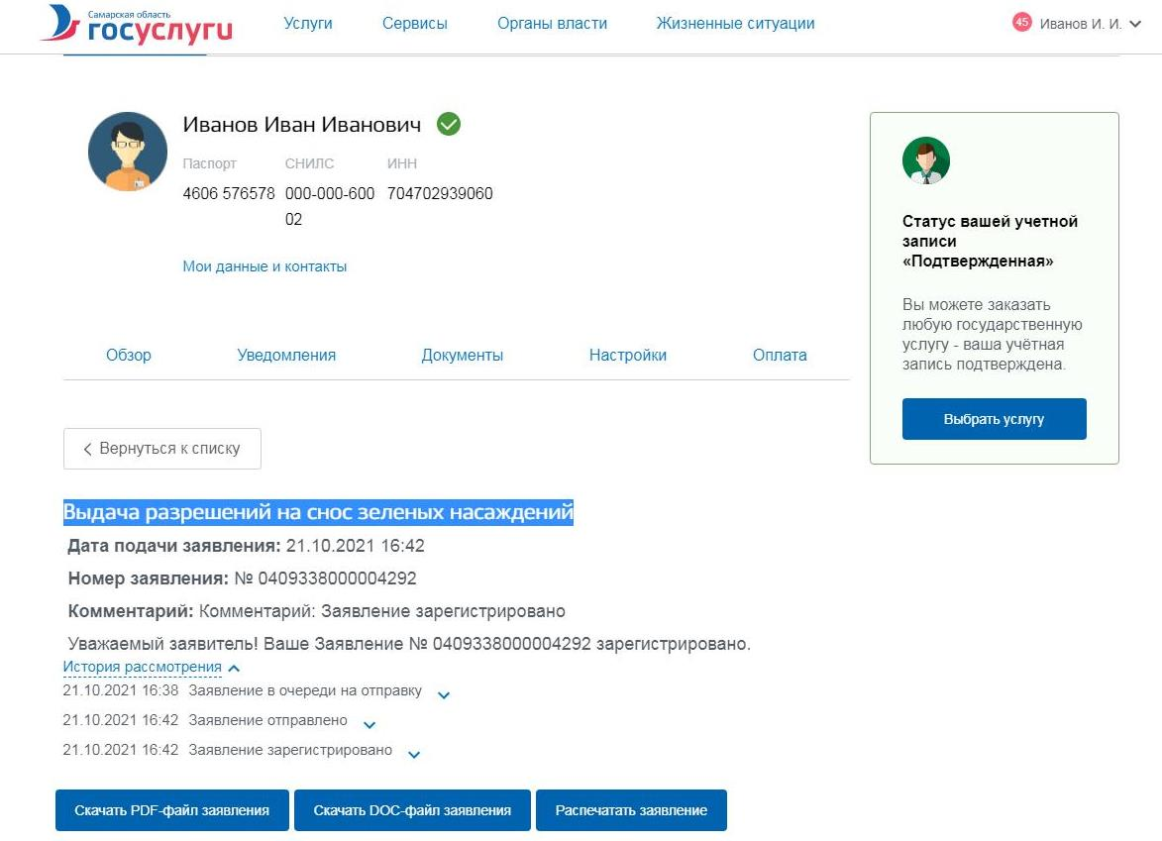
Оптимизация процесса предоставления мер поддержки

